Slide 1
البرنامج التدريبي
تصميم المنتج، وتحديد متطلبات تنفيذه
اعداد: أ. ايمن الميمي

Slide 2
أهداف الدورة
يشرح مفهوم واهمية تصميم المنتج
يفرق بين تصميم المنتج وتصميم الخدمة
يستنتج مبررات تصميم المنتجات
يوضح العوامل المؤثرة على تصميم وتطوير المنتجات
يناقش تصميم وتطوير المنتج خلال دورة حياته
يربط مراحل تصميم المنتج بالتفكير التصميمي
يوضح أهمية الابداع في تصميم المنتج
يستنتج أخطاء تصميم المنتج
يشرح متطلبات تنفيذ تصميم المنتج
يتعرف على القدرات المطلوب توفرها في المنشأ’ لتصميم المنتج
يهدف البرنامج التدريبي " تصميم المنتج، وتحديد متطلبات تنفيذه" الى بناء وتطوير قدرات المشاركين/ات واكسابهم المهارات التي يحتاجونها في تصميم وتطوير المنتجات بما يساعدهم على الحصول على منتجات جديدة او ادخال تطويرات عليها بما يحقق لها النجاح في السوق.

Slide 3
1. مفهوم تصميم المنتج

Slide 4
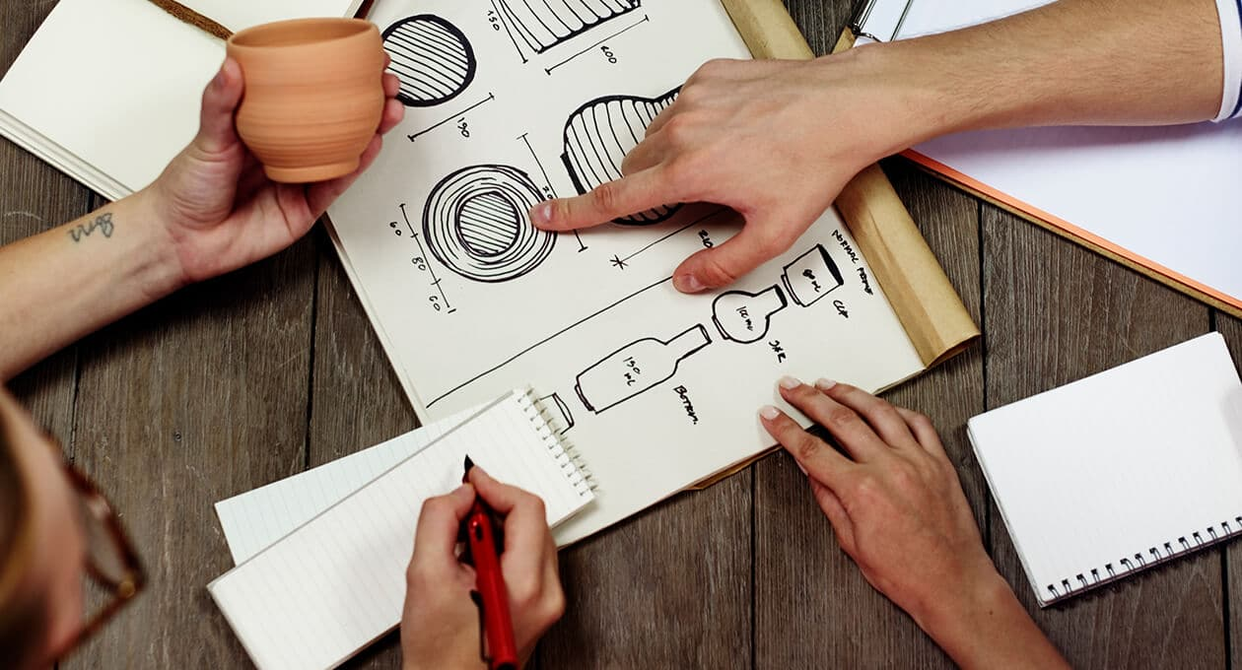
مفهوم تصميم المنتج
العملية التي ينتج عنها انشاء سلعة او خدمة، تتضمن خصائص ووظائف واشكال محددة، تمكن المنشأة من تلبية احتياجات فئات المستهلكين، ضمن نطاق سوق معين.

Slide 5
مفهوم تطور المنتج
العملية التي يتم اجراء تحسينات على خصائص منتج حالي، لتلائم التغير في أذواق وتفضيلات المستخدمين.

Slide 6
أهمية خطة العمل
تصميم المنتج او تطويره يعبران عن إيجاد حلول لتبسيط حياة المستخدمين ورفع كفاءة المنتج في تلبية احتياجاتهم.

Slide 7
2. أهمية تصميم المنتج

Slide 8
أهمية تصميم المنتج
مخاطبة احتياجات وتفضيلات العملاء وصولا لرضاهم
الحرص على تخفيض تكاليف الإنتاج مما يرفع من القدرات التنافسية
السعي الى تحقيق الجودة للسلع والخدمات بما يوافق المواصفات الوطنية والدولية
أخرى... اذكر؟

Slide 9
3. الفرق بين تصميم السلعة وتصميم الخدمة

Slide 10
الفرق بين تصميم السلعة وتصميم الخدمة
يتم التركيز في تصميم الخدمة على العوامل غير الملموسة بشكل أكبر من تصميم المنتج، ويصعب في حالة الخدمة تحديد وتصحيح الأخطاء قبل ان يكتشفها العميل، كون انتاج الخدمة واستهلاكها في نفس الوقت

Slide 11
اعتبارات عند تصميم الخدمة
تصميم عملية تقديم الخدمة
تدريب مقدمي الخدمة
تطوير العلاقة مع العميل
تنميط الخدمة او تخصيصها

Slide 12
التوجهات الحديثة نحو تصميم السلعة او الخدمة
1. التركيز على رضا العميل وتلبية احتياجاته
2. الاهتمام بإدارة الجودة الشاملة
3. تخفيض الزمن المطلوب لإطلاق منتج جديد او خدمة جديدة
4. الحرص على تخفيض تكلفة الخدمة او السلعة وان تكون ذات كفاءة عالية
5. الاهتمام بان يكون المنتج صديقا للبيئة

Slide 13
4. لماذا تصميم المنتج؟

Slide 14
لماذا تصميم المنتج؟
أولا: تعزيز المكانة التنافسية للمنشأة
ثانيا: زيادة مبيعات وأرباح المنشأة
ثالثا: الحفاظ على رضا العملاء
رابعا: الانسجام مع الضوابط القانونية والمهنية
خامسا: التعامل مع متطلبات دورة حياة المنتج
سادسا: الانسجام مع تغيرات في التكاليف والتشغيل

Slide 15
5. العوامل المؤثرة على تصميم وتطوير المنتج

Slide 16
العوامل المؤثرة على تصميم وتطوير المنتج
أولا: عوامل خارجية
ذات علاقة بالبيئة الخارجية للمنشأة مثل:
العوامل التسويقية كسرعة تغير الاذواق والعادات الشرائية للفئات المستهدفة، تفوق المنافسين وقدرتهم على انتاج المنتج، طبيعة السوق الذي سيباع فيه المنتج من حيث الموقع والحجم ودرجة المنافسة، إضافة الى القدرة الشرائية للفئات المستهدفة.
العوامل قانونية ذات علاقة بالقوانين والأنظمة السائدة والتي تحكم عمل المنشأة ومطابقة المنتج للمواصفة الوطنية او الدولية.
عوامل بيئية كالقيود على الانتاج دون تلويث البيئة.

Slide 17
العوامل المؤثرة على تصميم وتطوير المنتج
ثانيا: عوامل الداخلية
فهي تلك العوامل ذات العلاقة
قدرات المنشأة على توفير المدخلات والتكنولوجيا والعمليات الفنية، لإنتاج المنتج حسب المواصفات التسويقية المحددة
القدرات المالية اللازمة لتصميم وإنتاج المنتج بتكاليف مناسبة، وطبيعة المنتج واستخدامه كسلعة استهلاكية او صناعية.

Slide 18
6. تصميم وتطوير المنتج خلال دورة حياته

Slide 19
مراحل دورة حياة المنتج
مرحلة الاطلاق
مرحلة النمو
مرحلة النضج
مرحلة الاشباع
مرحلة الهبوط
يكون المنتج غير معروف حيث بداية حياة المنتج في السوق، وتكون الأولوية في هذه المرحلة التعريف بالمنتج وخلق الوعي بوجوده وتجريبه. حيث يتم إعادة تصميمه وتعديله لظهور عيوب ومشاكل عند الاستخدام الفعلي له

Slide 20
مراحل دورة حياة المنتج
مرحلة الاطلاق
مرحلة النمو
مرحلة النضج
مرحلة الاشباع
مرحلة الهبوط
تتزايد معرفة المنتج في السوق، وتزداد المبيعات والارباح، وتكون الأولوية تعظيم الحصة السوقية في ظل بروز المنافسون، ويتم خلال المرحلة العمل على تحسين جودة المنتج واضافة خصائص واشكال جديدة وزيادة كفاءة الإنتاج

Slide 21
مراحل دورة حياة المنتج
مرحلة الاطلاق
مرحلة النمو
مرحلة النضج
مرحلة الاشباع
مرحلة الهبوط
يزدهر فيها المنتج، محققا حضورا بين سلع المنافسين، وتكون الأولوية تعظيم الأرباح، والحفاظ على الحصة السوقية للمنتج، ورغم ان الأرباح تكون بسقفها الأعلى الا ان معدلات الزيادة في المبيعات والارباح تكون اقل من مرحلة النمو، حيث يبدأ التفكير بالتحسين أو تقديم منتج جديد واستغلال الطاقة الإنتاجية والحفاظ على حجم المبيعات.

Slide 22
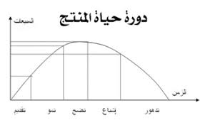
مراحل دورة حياة المنتج
مرحلة الاطلاق
مرحلة النمو
مرحلة النضج
مرحلة الاشباع
مرحلة الهبوط
يصل فيها السوق للإشباع من المنتج، حيث لا يطرأ تغيرا يذكر في حجم المبيعات، ويحقق أرباحا اقل لشدة المنافسة وتخفيض الأسعار، ويظهر أهمية البيع الاستبدالي وهو استبدال الوحدات المستهلكة بجديدة، ويكون امام المنشآت تحد لإجراء تعديلات على المنتج لبدء دورة حياة جديدة، او الدخول في مرحلة الهبوط

Slide 23
مراحل دورة حياة المنتج
مرحلة الاطلاق
مرحلة النمو
مرحلة النضج
مرحلة الاشباع
مرحلة الهبوط
تبدأ المبيعات والارباح من المنتج بالتراجع، ويفقد حضوره في السوق نتيجة تغير أذواق ورغبات المستخدمين، وتظهر منتجات جديدة، فتنخفض مبيعاته تدريجيا او بشكل حاد، وصولا الى سحبه من السوق. ويكون الهدف في هذه المرحلة تخفيف التدهور وخفض النفقات

Slide 24
7. التفكير التصميمي: التركيز على المستهلك

Slide 25
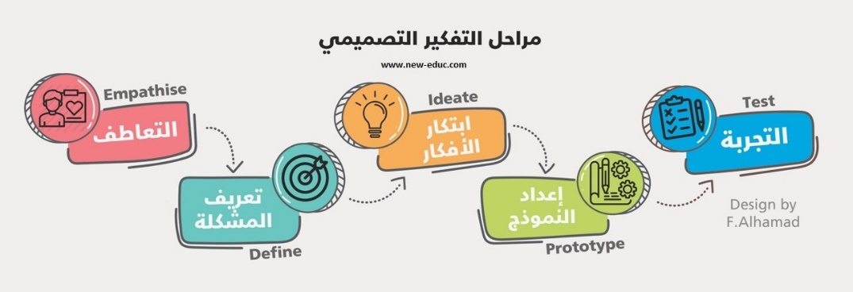

Slide 26
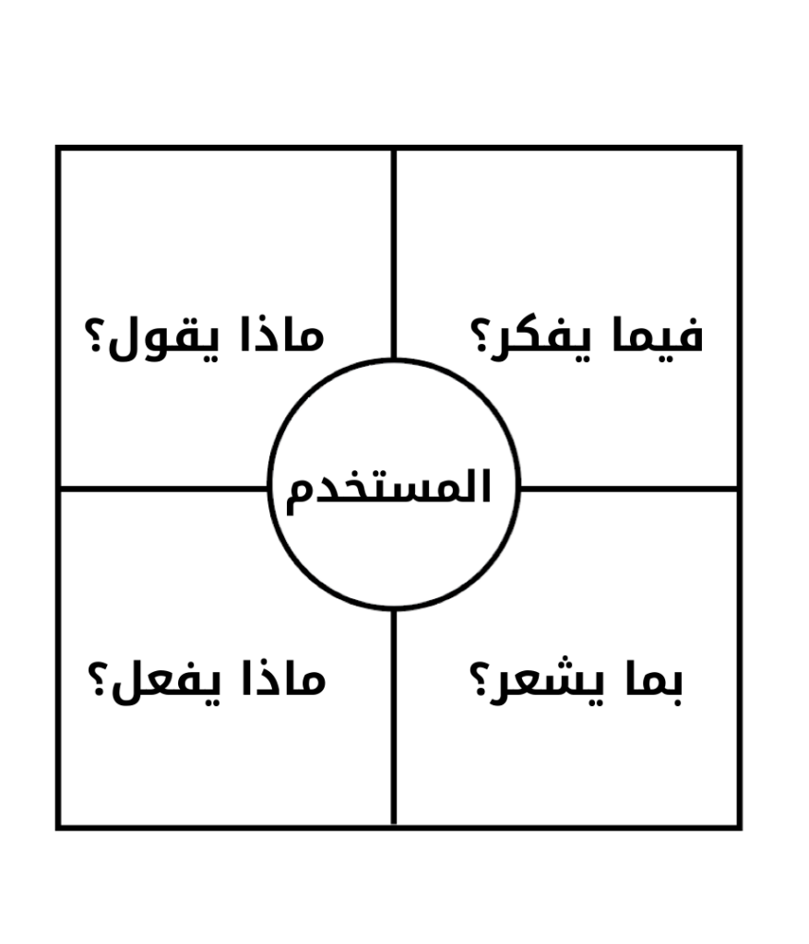

Slide 27
8. مراحل تصميم المنتج

Slide 28
مراحل دورة حياة المنتج
يتم البحث عن أفكار يمكن الحصول عليها من عدة مصادر مثل احتياجات الزبائن غير الملباه وملاحظاتهم، ودراسة تصميمات منتجات المنافسين، والأسواق الخارجية، والموظفين، وقنوات البيع..الخ. ويتم استخدام أسلوب العصف الذهني ومجموعات التركيز والتواصل الشخصي من اجل الحصول على الأفكار التي يمكن ان تصلح لتحويلها لمنتج.
توليد الافكار
فحص الافكار
تطوير واختبار مفهوم المنتج
تطوير استراتيجية التسويق
تحليل الفكرة المختارة
تطوير المنتج
اختبار السوق
تجهيز المنتج للتداول

Slide 29
مراحل دورة حياة المنتج
توليد الافكار
فحص الافكار
تطوير واختبار مفهوم المنتج
تطوير استراتيجية التسويق
تحليل الفكرة المختارة
تطوير المنتج
اختبار السوق
تجهيز المنتج للتداول
يستعان بآراء الخبراء والعملاء من اجل فحص الأفكار واستبعاد الأفكار الضعيفة وتحديد الافكار القوية. حيث يتم غربلتها بناء على موائمتها مع نطاق عمل المنشأة ومواردها، وصلاحيتها للتطبيق، ومدى تلبيتها لحاجات وأذواق المستهلكين، وتناسبها مع الأنظمة والقوانين السائدة، وإمكانية تنفيذها ضمن قدرات وخبرات وموارد المنشأة..

Slide 30
مراحل دورة حياة المنتج
توليد الافكار
فحص الافكار
تطوير واختبار مفهوم المنتج
تطوير استراتيجية التسويق
تحليل الفكرة المختارة
تطوير المنتج
اختبار السوق
تجهيز المنتج للتداول
يأتي تثبيت مفهوم المنتج من خلال عدة أفكار للمنتج. حيث يتم في هذه المرحلة توضيح من سيقوم باستخدام هذا المنتج؟ وما القيمة الأساسية التي سيحققها؟ ومتى يتم استخدامه؟ وبناء على هذه الإجابات يتم تثبيت مفهوم المنتج فنيا، ويعرض على مجموعة من المستهلكين المحتملين مع اخذ ردات فعلهم وملاحظاتهم من اجل إجراء التعديلات اللازمة.

Slide 31
مراحل دورة حياة المنتج
توليد الافكار
فحص الافكار
تطوير واختبار مفهوم المنتج
تطوير استراتيجية التسويق
تحليل الفكرة المختارة
تطوير المنتج
اختبار السوق
تجهيز المنتج للتداول
تتم دراسة الجدوى التسويقية، وتوضع خطة للمنتج لتقديمه الى السوق، تتضمن هذه الخطة تحديد حجم السوق المستهدف، والحصة السوقية المتوقعة، والارباح المستهدفة عبر الزمن، واستراتيجيات الأسعار، والتوزيع، والترويج التي سيتم اعتمادها عبر الزمن، بالإضافة الى المبيعات والاهداف الربحية

Slide 32
مراحل دورة حياة المنتج
توليد الافكار
فحص الافكار
تطوير واختبار مفهوم المنتج
تطوير استراتيجية التسويق
تحليل الفكرة المختارة
تطوير المنتج
اختبار السوق
تجهيز المنتج للتداول
يتم تقييم مدى جاذبية كل فكرة لمنتج وجدواه في تحقيق اهداف المنشأة الربحية. والتنبؤ بالمبيعات الكلية للمنتج، وتكاليف انتاجه، والارباح التي سيحققها، وهل تكفي قدرات المنشأة لإنتاجه؟، وكم هي التكاليف الاستثمارية اللازمة لإنتاج وتسويق المنتج.. وغيرها من القضايا

Slide 33
مراحل دورة حياة المنتج
توليد الافكار
فحص الافكار
تطوير واختبار مفهوم المنتج
تطوير استراتيجية التسويق
تحليل الفكرة المختارة
تطوير المنتج
اختبار السوق
تجهيز المنتج للتداول
يتم تجهيزه وتحديد مواصفاته من وجهة نظر المستهلك وظروف استخدامه، وكيفية انتاجه من الناحية الفنية، وإصدار التصميم الاولي، الذي يحتاج تطويره عدة مرات خلال فترة زمنية تطول او تقصر. وعندما يكون جاهزا، يتم اختباره داخليا من قبل الموظفين المعنيين، وخارجيا من قبل بعض المستهلكين، واجراء التعديلات اللازمة بناء على ذلك. بحيث يتم اجراء الاختبارات التسويقية، والاستعداد لإنتاجه فنيا وتجاريا

Slide 34
مراحل دورة حياة المنتج
توليد الافكار
فحص الافكار
تطوير واختبار مفهوم المنتج
تطوير استراتيجية التسويق
تحليل الفكرة المختارة
تطوير المنتج
اختبار السوق
تجهيز المنتج للتداول
تقوم الإدارة بتسمية المنتج وتحديد شكل تغليفه، وتضعه ضمن اختبار السوق. حيث تحدد عدد واي المدن سيتم اختباره فيها، والفترة الزمنية، وكيفية جمع المعلومات حول توجهات المستهلكين واستخداماتهم، ودرجة الاشباع الذي يحققه المنتج. ويتم اتخاذ قرار بناء على التعرف والتعلم من ردات فعل السوق، والمستهلكين، والمتعاملين بالمنتج، من حيث تداوله واستخدامه وإعادة شراؤه. عندها نستطيع الإجابة عن سؤال هل مبيعات المنتج تتوافق مع توقعاتنا؟

Slide 35
مراحل دورة حياة المنتج
توليد الافكار
فحص الافكار
تطوير واختبار مفهوم المنتج
تطوير استراتيجية التسويق
تحليل الفكرة المختارة
تطوير المنتج
اختبار السوق
تجهيز المنتج للتداول
بعد الاسترشاد بنتائج الاختبارات التسويقية يتم تصميم المزيج التسويقي للمنتج بصورته المعدلة من حيث: التغليف، والاسم والعلامة التجارية، والأسعار، ومنافذ التوزيع، والمزيج الترويجي المناسب، وتوقيت اطلاقه وغيرها. من اجل اطلاقه في السوق لتبدأ دورة حياته الحقيقية

Slide 36
9. الابداع في تصميم المنتج

Slide 37
الابداع والابتكار
يعرف الابداع على أنه القدرة على جمع ودمج المعلومات بطرق تؤدي اٍلى أفكار جديدة، حيث تساعدك هذه الأفكار الجديدة الى تصميم وإنتاج سلع وخدمات مبتكَرة. بينما ومن أجل تحقيق الابتكار، يجب أن يكون فريق المصممين منفتحين ومتعاونين. فسلوكياتهم كمبتكرين تكمن في الشعور بالراحة واليقين وإدارة التغييرات. فهم فضوليون ومتفائلون لأنهم يجرؤون على المجازفة. ويسعون الى الافضل والكمال دائما

Slide 38
الابداع والابتكار
إذا كان لديك اجتماع لطرح الأفكار وحلمت بالعشرات من الأفكار الجديدة، فهذا يعني أنك قد أظهرت إبداعًا، ولكن لا يوجد ابتكار حتى يتم تنفيذ شيء ما. فالابتكار يمكن ان يكمن ببعض التعديلات الصغيرة البسيطة على التصميمات. حيث يساهم كل من الإبداع والابتكار الى تغذية التصميم بشكل عام وذلك من خلال تلبية الاحتياجات الفريدة في الأسواق، فالتميز يكون بالتصميم الذي يتطور مع تطور المستهلكين ورغباتهم واحتياجاتهم والابداع والابتكار هما للحفاظ على ديناميكية وحيوية التصميم.

Slide 39
10. أخطاء تصميم المنتج

Slide 40
لماذا تصميم المنتج؟
العمل تحت الضغط
المبالغة في التركيز على الجماليات
عدم الاهتمام بدراسة العملاء واحتياجاتهم
عدم مراعاة الملكية الفكرية
أخرى.. اذكر؟

Slide 41
11. متطلبات تنفيذ تصميم المنتج

Slide 42
متطلبات تنفيذ تصميم المنتج
أولا: القدرات الإدارية قدرة المنشأة على إدارة مرحلة التصميم وإدارة مراحل دورة حياة المنتج ومواجهة المخاطر التي تظهر خلالها.
ثانيا: القدرات المالية وتعني قدرة المنشأة على تغطية تكاليف تصميم المنتج واختباره، وانتاجه واطلاقه في السوق ومدى تحقيق العائد المتوقع من عملية بيعه.
ثالثا: القدرات التسويقية قدرة المنشأة على توفير الدراسات، ذات العلاقة باستراتيجيات المنتج المناسبة للأسواق التي يستهدفها، ويلبي احتياجاتها، بالإضافة الى الاستراتيجيات اللازمة لمواجهة المنافسة.
رابعا: القدرات الفنية قدرة المنشأة على انتاج المنتج لطرحه في السوق بشكل حقيقي بناء على الدراسات التسويقية والتصميم النهائي للمنتج.

Slide 43
ان محور تصميم المنتجات والخدمات هو الانسان، وكيف نجعل حياته أسهل وأكثر متعة، فلا يكفي أن نبني منتجات تعمل، وقابلة للاستخدام فقط. فقياس نجاح أفكارنا، بتصميم منتجات وخدمات ذات قيمة ومعنى لمن نستهدفهم، وتلبي احتياجاتهم وتفضيلاتهم، وتحقق أخيرا أكبر قدر من رضاهم.

Slide 44
المدرب: ايمن الميمي
aymi80@yahoo.com
00970 599 033 901
:Ayman mimi

